Slide 1
深度学习简介
杰能二部

Slide 2
目录
一、人工智能
二、深度学习

Slide 3
人工智能
什么是人工智能（AI）
简洁定义如下： 努力将通常由人类完成的智力任务自动化。
人工智能主要成果
人机对弈
1997年，IBM的“深蓝”战胜了卡斯帕罗夫
2017年5月27日AlphaGo比分3:0战胜柯洁
模式识别
2D识别引擎已推出指纹识别，人像识别 ，文字识别，图像识别 ，车牌识别；
3D识别引擎已推出指纹识别
自动工程
知识工程
猎鹰系统（YOD绘图）
ADAS：高级驾驶辅助系统
智能搜索引擎
计算机视觉和 图像处理
机器翻译和自然语言理解
数据挖掘和知识发现

Slide 4
人工智能
人工智能的历史
孕育期 1956
形成期1970
知识应用1980
从学派走向综合
2000
兴起 现在
两次冬天
20 世纪 60 年代的符号主义人工智能，一些专家却相信这一目标近在咫尺（正如今天许多人所认为的那样）。几年之后，由于这些过高的期望未能实现，研究人员和政府资金均转向其他领域，这标志着第一次人工智能冬天（ AI winter）的开始 。
20 世纪 80 年代，一种新的符号主义人工智能——专家系统（ expert system）——开始在大公司中受到追捧。 1985 年前后，各家公司每年在这项技术上的花费超过 10 亿美元。但到了 20 世纪 90 年代初，这些系统的维护费用变得很高，难以扩展，并且应用范围有限，人们逐渐对其失去兴趣。于是开始了第二次人工智能冬天。

Slide 5
人工智能
人工智能：为什么是深度学习，为什么是现在？
硬件
从 1990 年到 2010 年，非定制 CPU 的速度提高了约 5000 倍。因此，现在可以在笔记本电脑上运行小型深度学习模型。
NVIDIA TITAN X（一款游戏 GPU，在 2015 年底售价 1000 美元）可以实现单精度 6.6 TFLOPS 的峰值，即每秒进行 6.6 万亿次 float32 运算。这比一台现代笔记本电脑的速度要快约 350 倍。
数据
如今，大公司使用的图像数据集、视频数据集和自然语言数据集，如果没有互联网的话根本无法收集。
ImageNet 数据集。它包含140 万张图像，这些图像已经被人工划分为 1000 个图像类别（每张图像对应 1 个类别）。
算法
更好的神经层激活函数（ activation function）。
更好的权重初始化方案（ weight-initialization scheme）
2016 年， Google 在其年度 I/O 大会上展示了张量处理器（ TPU）项目，它是一种新的芯片设计，其开发目的完全是为了运行深度神经网络。据报道，它的速度比最好的 GPU 还要快 10 倍，而且能效更高。
更好的优化方案（ optimization scheme），比如 RMSProp 和 Adam。

Slide 6
目录
一、人工智能
二、深度学习

Slide 7
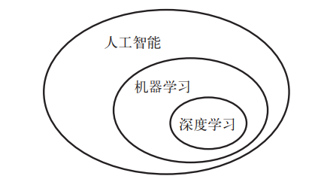
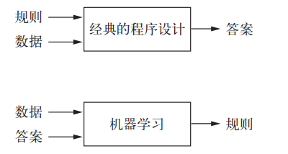
深度学习
深度学习的位置
什么是机器学习

Slide 8
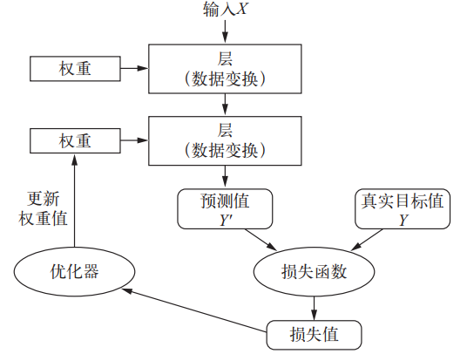
深度学习
什么是深度学习？
深度学习模型只是将一个向量空间映射到另一个向量空间的简单而又连续的几何变换链。
关键组成元素：
层，多个层组合成网络（或模型）。
输入数据和相应的目标。
损失函数，即用于学习的反馈信号。
优化器，决定学习过程如何进行。
网络（或模型）就是神经网络

Slide 9
深度学习
深度学习可以干什么？
接近人类水平的图像分类
接近人类水平的语音识别
接近人类水平的手写文字转录
更好的机器翻译
更好的文本到语音转换
数字助理，比如谷歌即时（ Google Now）和亚马逊 Alexa
接近人类水平的自动驾驶
更好的广告定向投放， Google、百度、必应都在使用
更好的网络搜索结果
能够回答用自然语言提出的问题
在围棋上战胜人类

Slide 10
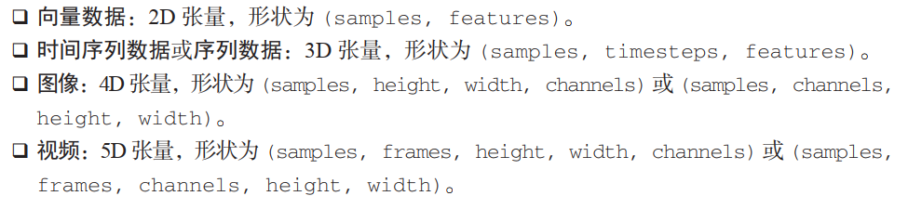
深度学习
关键词
张量是矩阵向任意维度的推广［注意，张量的维度（ dimension）通常叫作轴（ axis）］。
张量的关键属性有轴，形状，数据类型。

Slide 11
深度学习
关键词
张量计算：所有计算机程序最终都可以简化为二进制输入上的一些二进制运算（ AND、 OR、 NOR 等），与此类似，深度神经网络学到的所有变换也都可以简化为数值数据张量上的一些张量运算（ tensor operation），例如加上张量、乘以张量等。
梯度（ gradient）是张量运算的导数
链式求导：反向传播算法，(f(g(x)))‘ = f’(g(x)) * g‘(x)。将链式法则应用于神经网络梯度值的计算，得到的算法叫作反向传播（ backpropagation，有时也叫反式微分， reverse-mode differentiation）。反向传播从最终损失值开始，从最顶层反向作用至最底层，利用链式法则计算每个参数对损失值的贡献大小 。

Slide 12
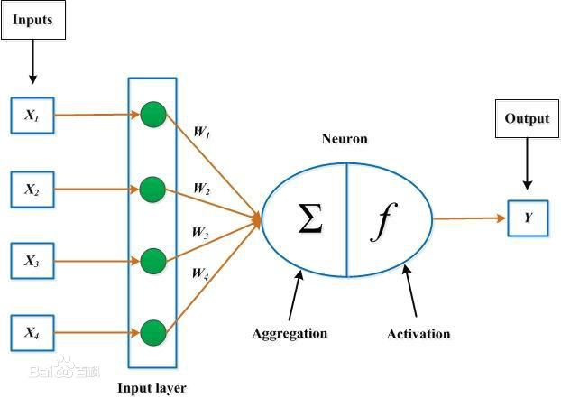
深度学习
关键词
激活函数（Activation Function），就是在人工神经网络的神经元上运行的函数，负责将神经元的输入映射到输出端。
在神经元中，输入的 inputs 通过加权，求和后，还被作用了一个函数，这个函数就是激活函数。

Slide 13
深度学习
关键词
学习 :指找到一组模型参数，使得在给定的训练数据样本和对应目标值上的损失函数最小化。
学习的过程：随机选取包含数据样本及其目标值的批量，并计算批量损失相对于网络参数的梯度。随后将网络参数沿着梯度的反方向稍稍移动（移动距离由学习率指定）。 整个学习过程之所以能够实现，是因为神经网络是一系列可微分的张量运算，因此可以利用求导的链式法则来得到梯度函数，这个函数将当前参数和当前数据批量映射为一个梯度值。
损失:在训练过程中需要最小化的量，因此，它应该能够衡量当前任务是否已成功解决。
优化器:使用损失梯度更新参数的具体方式，比如 RMSProp 优化器、带动量的随机梯度下降（ SGD）等。

Slide 14
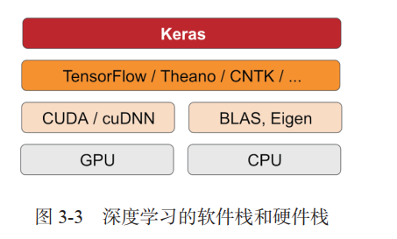
深度学习
深度学习工具
Keras开发流程：
(1) 定义训练数据：输入张量和目标张量。 (2) 定义层组成的网络（或模型），将输入映射到目标。 (3) 配置学习过程：选择损失函数、优化器和需要监控的指标。 (4) 调用模型的 拟合(fit) 方法在训练数据上进行迭代。

Slide 15

深度学习
简单的实例
问题描述：
我们这里要解决的问题是，将手写数字的灰度图像（ 28 像素× 28 像素）划分到 10 个类别中（ 0~9）。我们将使用 MNIST 数据集，它是机器学习领域的一个经典数据集，其历史几乎和这个领域一样长，而且已被人们深入研究。这个数据集包含 60 000 张训练图像和 10 000 张测试图像，由美国国家标准与技术研究院（ National Institute of Standards and Technology，即 MNIST 中的 NIST）在 20 世纪 80 年代收集得到。

Slide 16
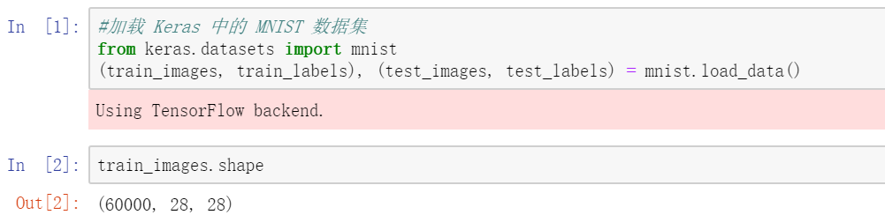
深度学习
简单的实例

Slide 17
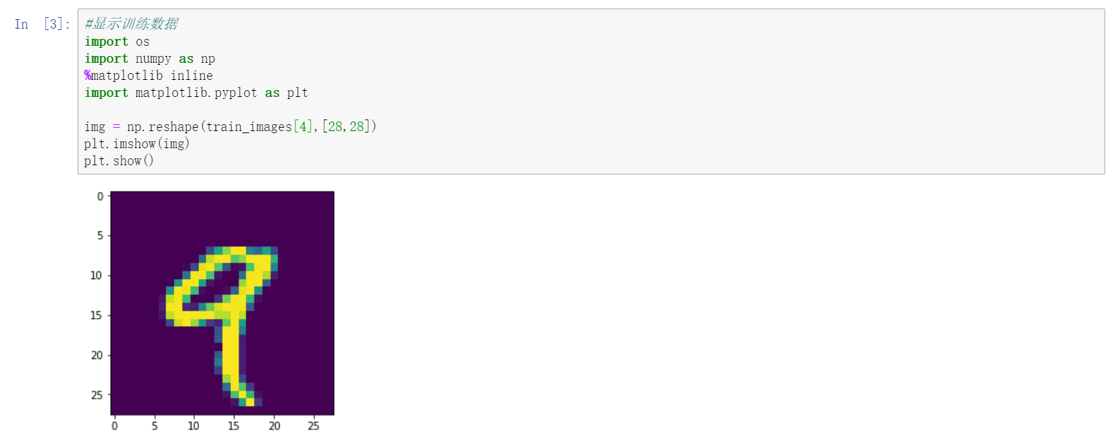
深度学习
简单的实例

Slide 18
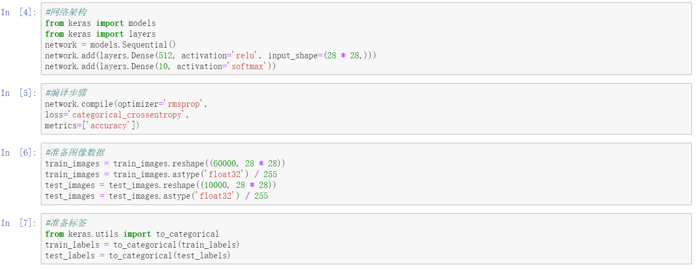
深度学习
简单的实例

Slide 19
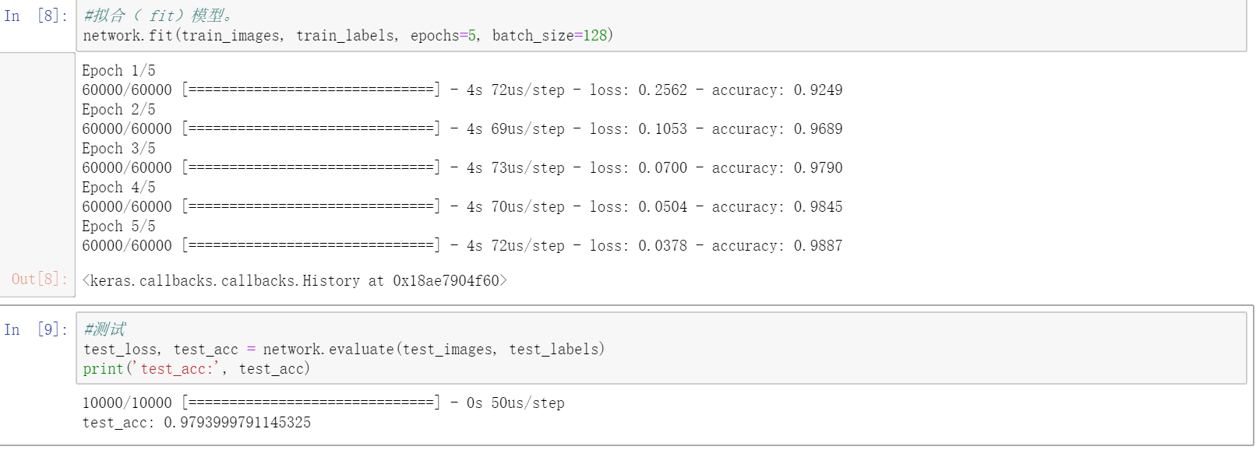
深度学习
简单的实例

Slide 20
深度学习
机器学习的通用流程
定义问题，收集数据集
选择衡量成功的指标
确定评估方法
准备数据
开发比基准更好的模型
扩大模型规模：开发过拟合的模型
模型正则化与调节超参数

Slide 21
深度学习
关键网络架构
密集连接网络
向量数据
卷积网络
图像数据
声音数据 （比如波形）
循环网络
声音数据 （比如波形）
文本数据
文本数据
时间序列数据
时间序列数据
其他类型的序列数据
其他类型的序列数据
视频数据
立体数据

Slide 22
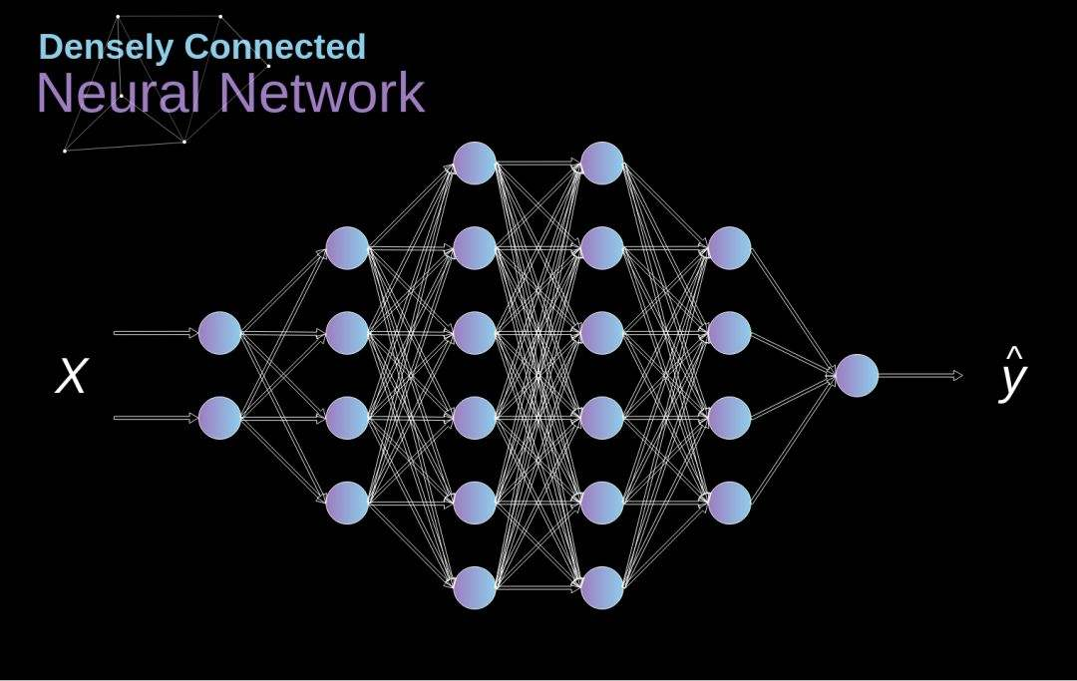
深度学习
密集连接网络
密集连接网络是Dense层的堆叠，用于处理向量数据（向量批量）。这种网络假设输入特征中没有特定结构：之所以叫作密集连接，是因为Dense层的每个单元都和其他所有单元相连接；
output = relu(dot(W, input) + b)
W是权重
b是偏差
Relu是激活函数

Slide 23
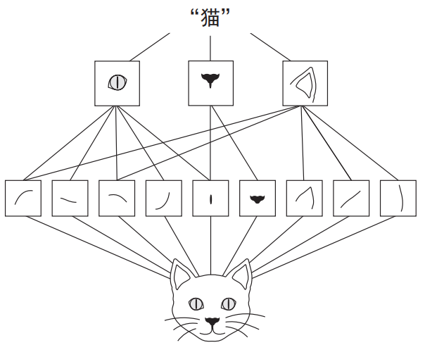
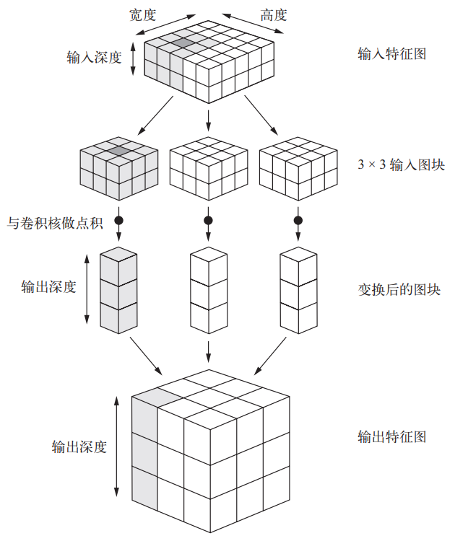
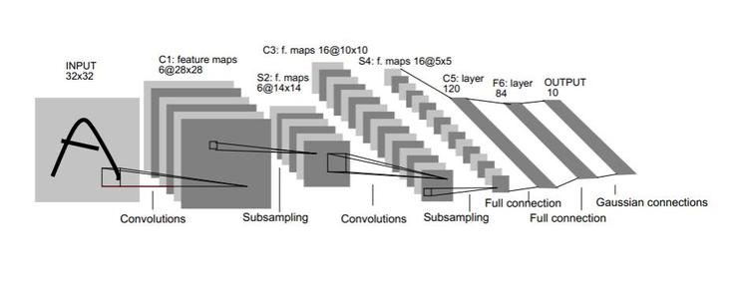
深度学习
卷积网络
卷积网络是能够查看空间局部模式，其方法是对输入张量的不同空间位置(图块)应用相同的几何变换。这样得到的表示具有平移不变性，这使得卷积层能够高效利用数据，并且能够高度模块化。

Slide 24
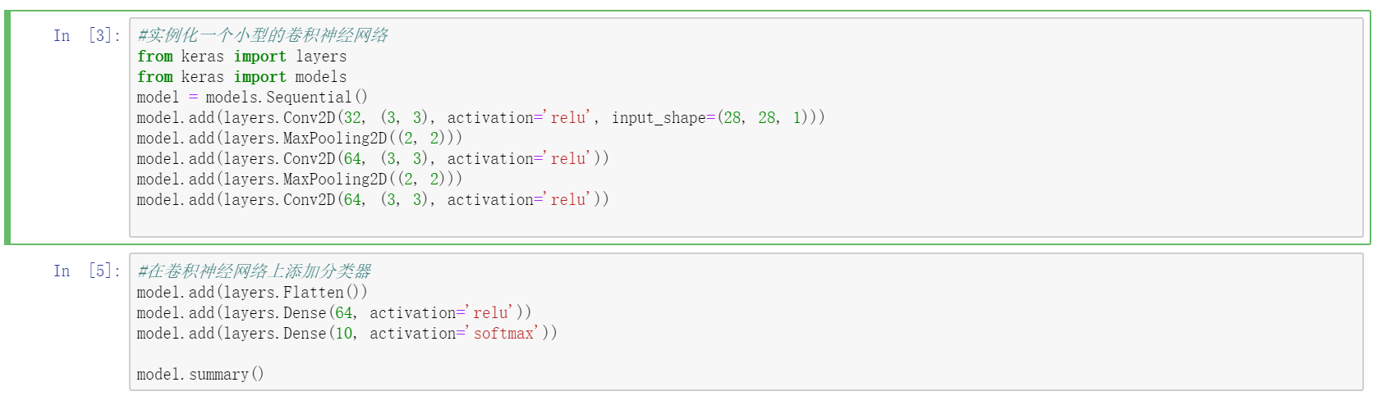
深度学习
卷积网络

Slide 25
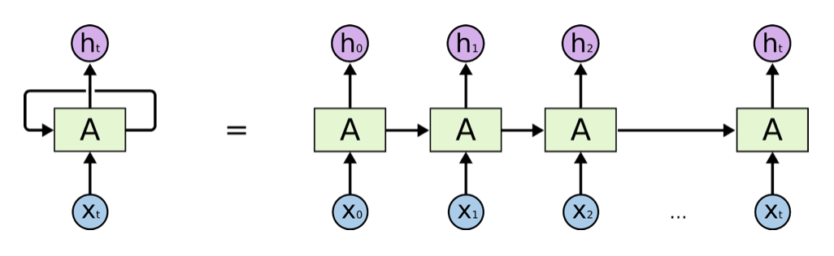
深度学习
循环网络
循环神经网络（ RNN， recurrent neural network）采用同样的原理，不过是一个极其简化的版本：它处理序列的方式是，遍历所有序列元素，并保存一个状态（ state），其中包含与已查看内容相关的信息。实际上， RNN 是一类具有内部环的神经网络（见图 6-9）。在处理两个不同的独立序列之间， RNN 状态会被重置，因此，你仍可以将一个序列看作单个数据点，即网络的单个输入。真正改变的是，数据点不再是在单个步骤中进行处理，相反，网络内部会对序列元素进行遍历。

Slide 26
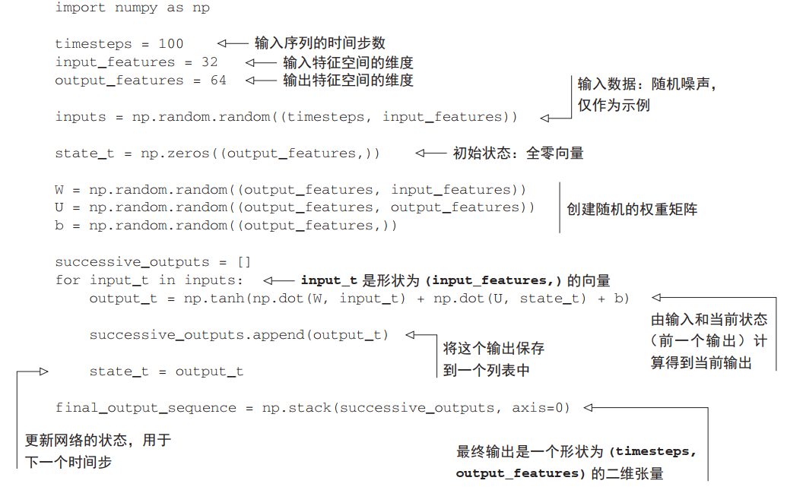
深度学习
循环网络
output = relu(dot(W, input) + dot(U, status) + b)
Status = output

Slide 27
深度学习
循环网络
output = relu(dot(W, input) + dot(U, status) + b)
Status = output

Slide 28
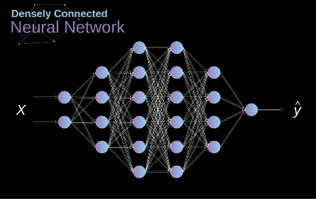
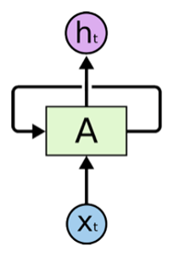
深度学习
Kearas开发流程：
(1) 定义训练数据：输入张量和目标张量。 (2) 定义层组成的网络（或模型），将输入映射到目标。 (3) 配置学习过程：选择损失函数、优化器和需要监控的指标。 (4) 调用模型的 fit 方法在训练数据上进行迭代。
总结
原理
关键网络架构

Slide 29
深度学习
尾声
深度学习唯一的真正成功之处就是，给定大量的人工标注数据，它能够使用连续的几何变换将空间 X 映射到空间 Y。做好这一点已经可以引起基本上所有行业的变革，但离达到人类水平的人工智能还有很长的路要走。
--《Python 深度学习》
费朗索瓦 肖莱(Francosic Chollet)
Keras之父，TensorFlow机器学习框架贡献者

Slide 30
尾声
保持创新，技术领先

